Slide 1
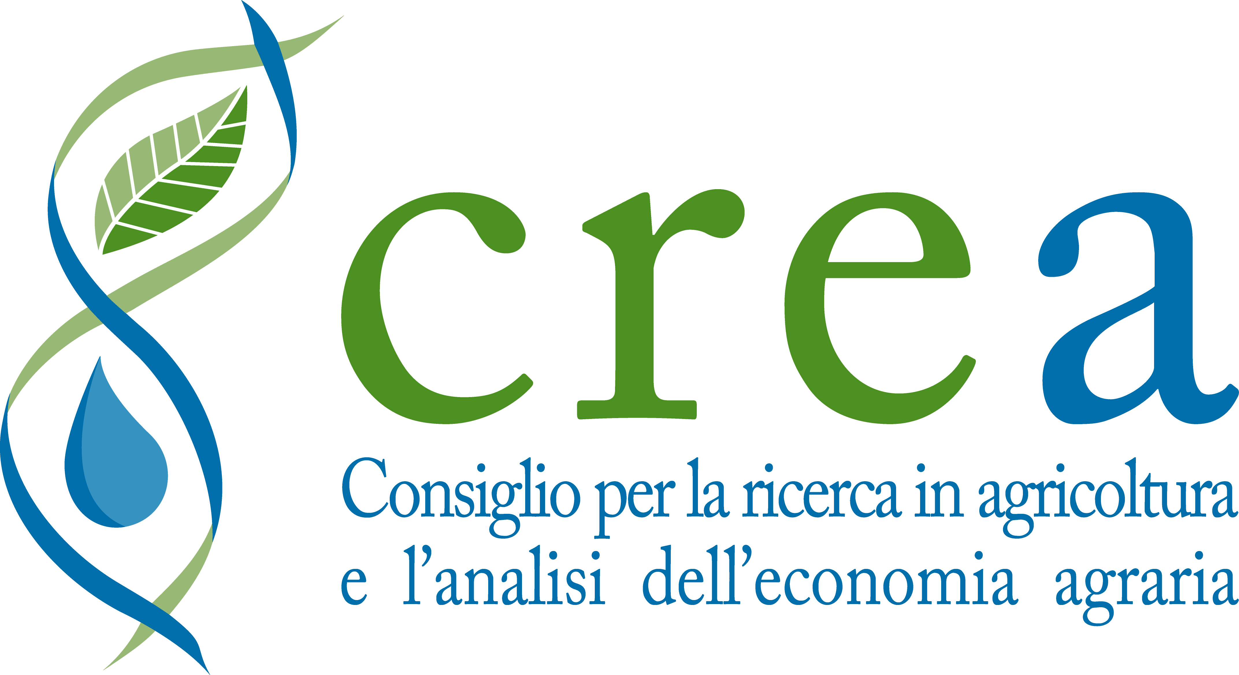
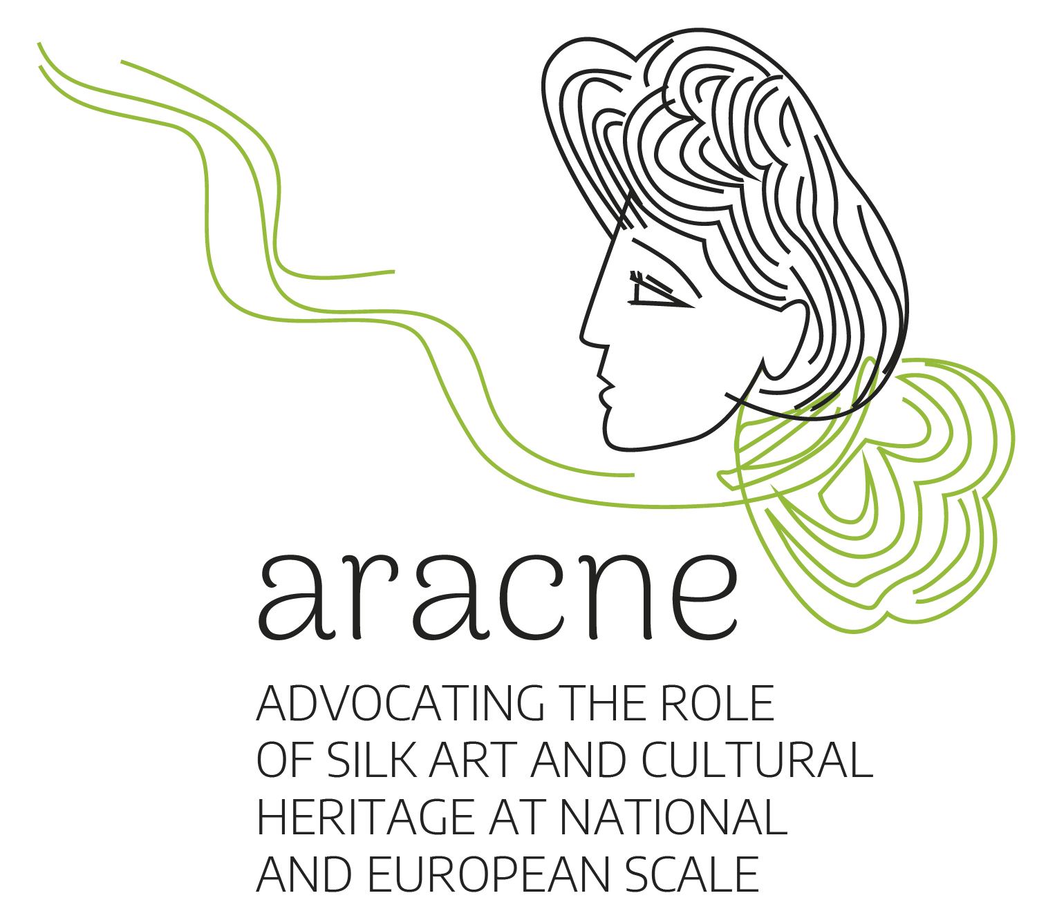
Padova, 16 febbraio 2026
Funded by the European Union under the Grant Agreement 101095188. Views and opinions expressed are however those of the author(s) only and do not necessarily reflect those of the European Union or the European Research Executive Agency. Neither the European Union nor the granting authority can be held responsible for them.
Il kit didattico: uno strumento per
conoscere il baco da seta
Veneto e seta: i risultati del progetto ARACNE

Slide 2
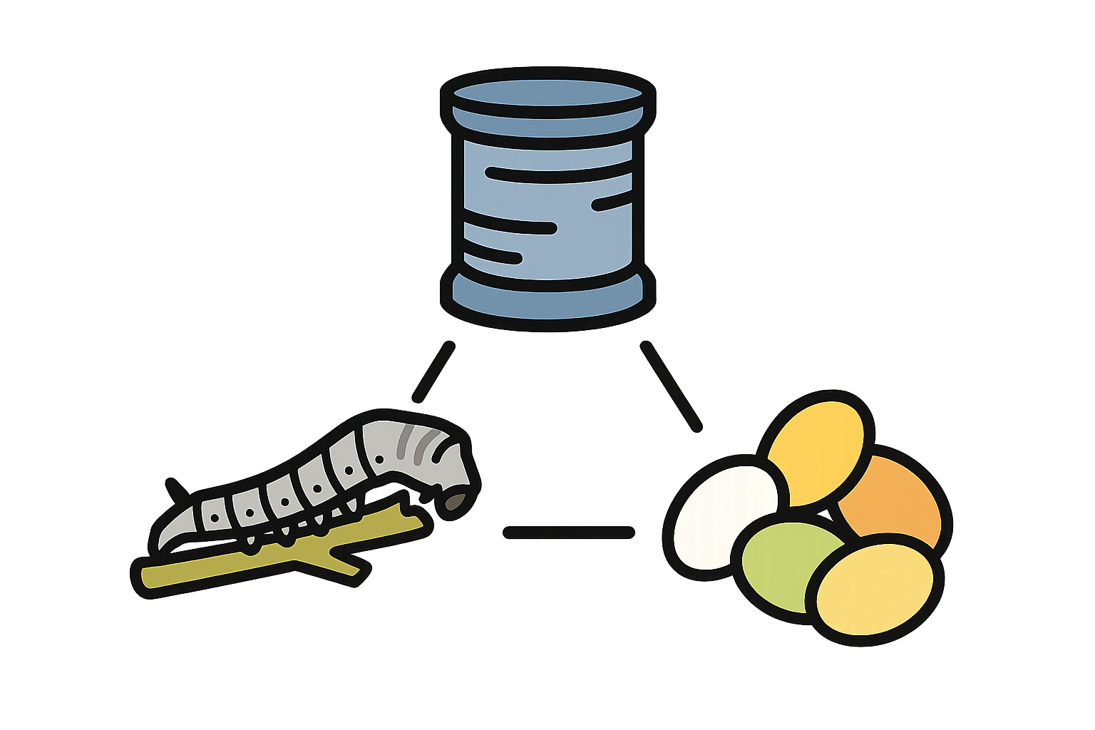
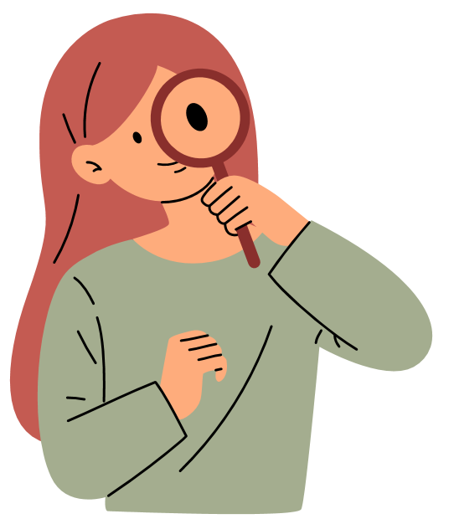
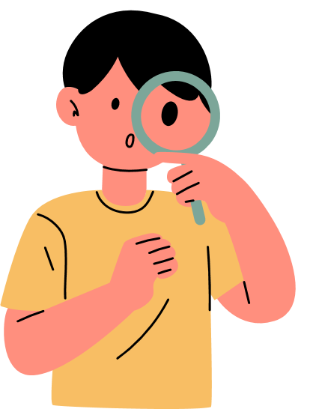
Il contenuto del kit e l’esperienza di allevamento: cosa possiamo imparare!
Il grande vantaggio del kit: permette la destagionalizzazione dell’allevamento
Non servono le foglie di gelso
La scuola può comodamente concludere l’esperienza prima della fine dell’anno scolastico e osservare il fenomeno della metamorfosi

Slide 3
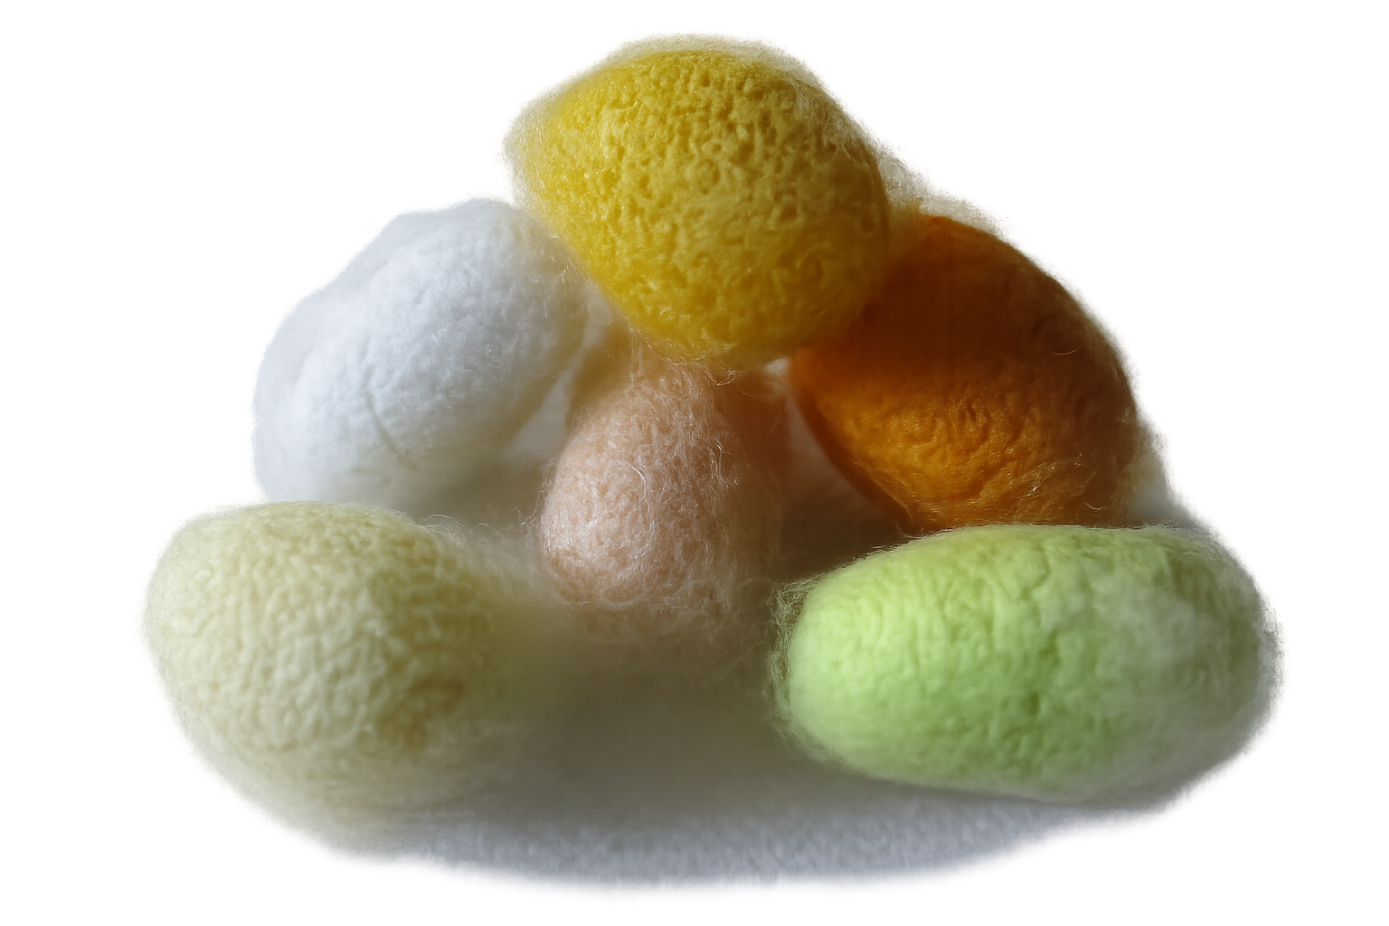
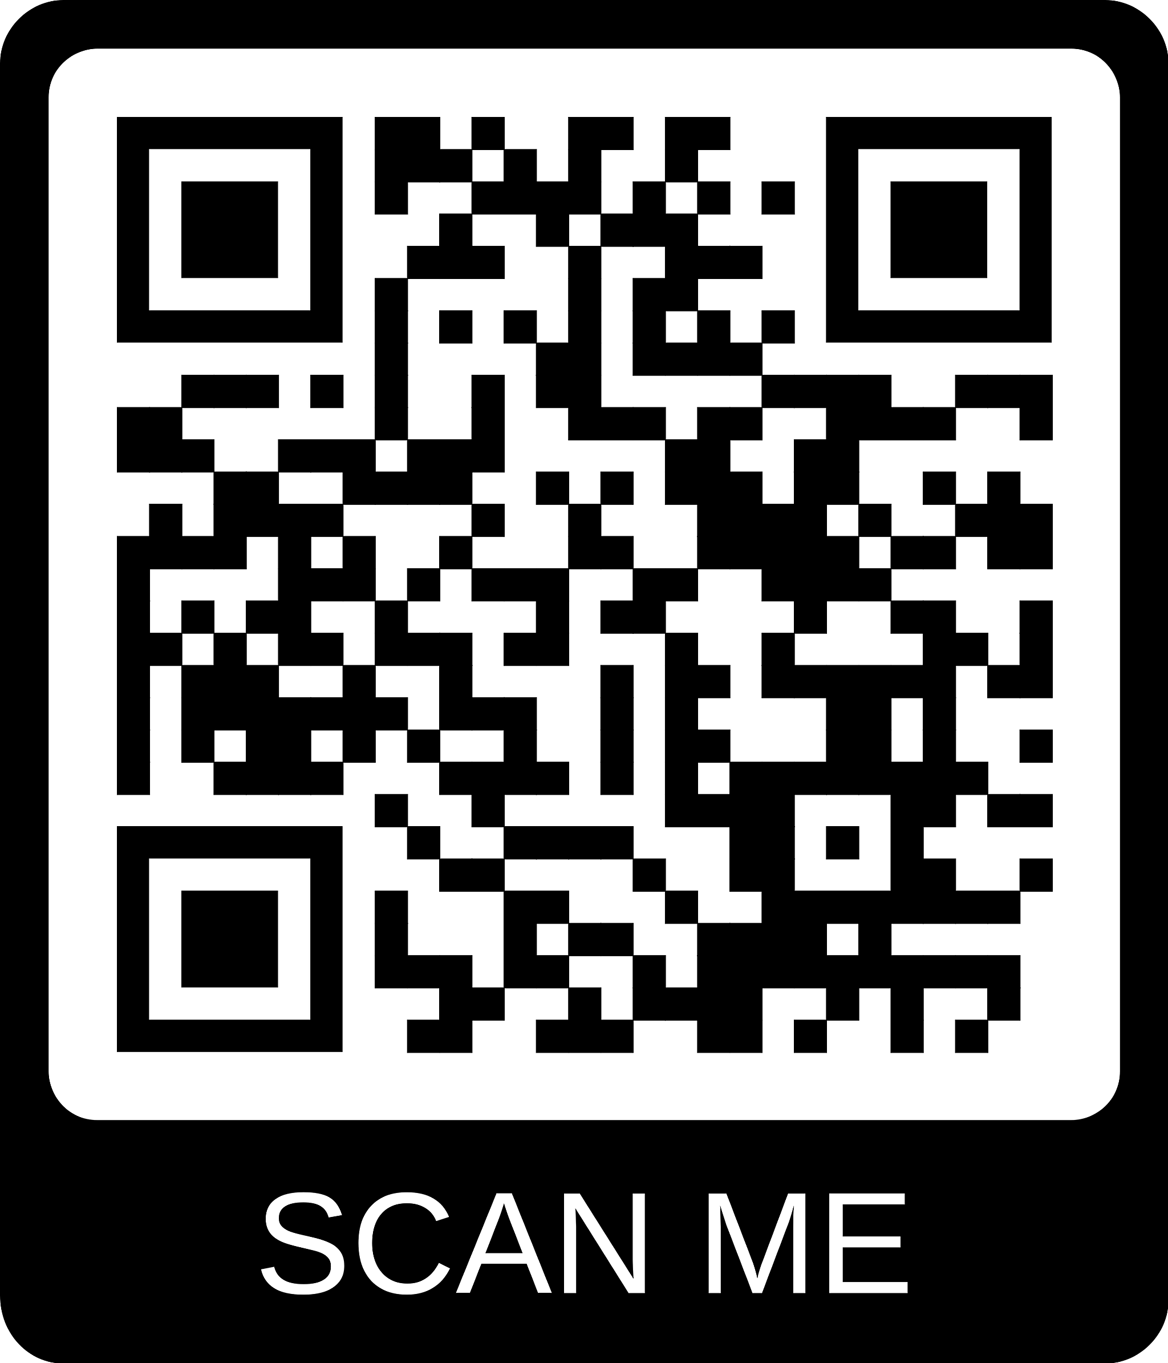
Grazie per l’attenzione. Ci vediamo su Morus Up!

Slide 4
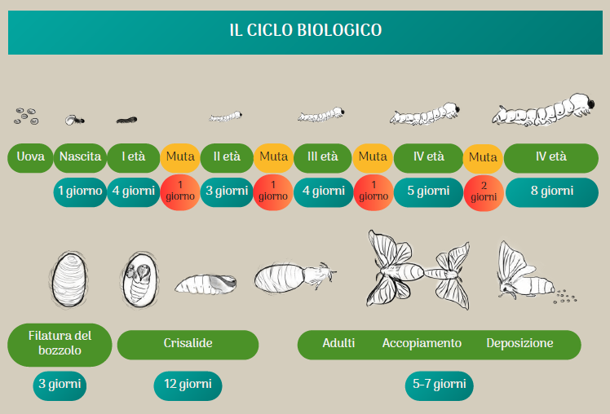
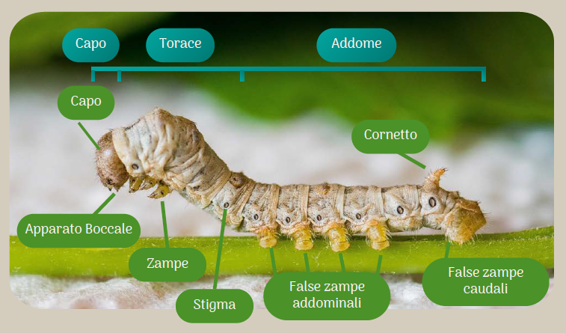
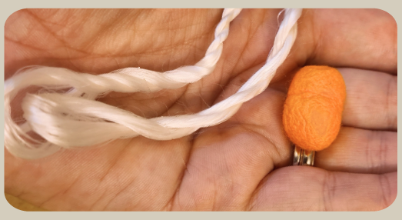
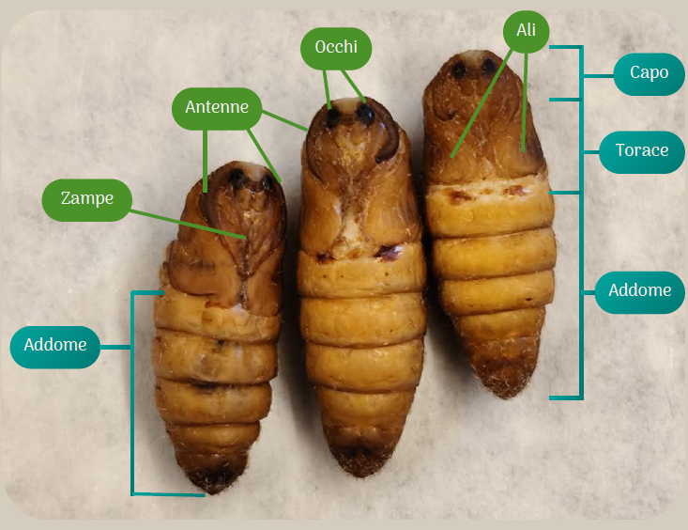
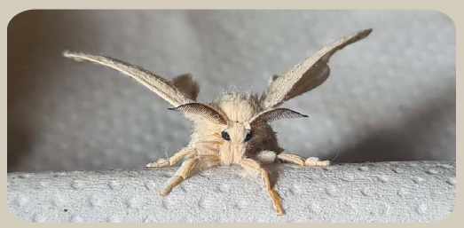
Il ciclo biologico degli insetti olometaboli
Lo stadio svernante, quello giovanile, la pupa (bozzolo) e l’adulto (falena)

Slide 5
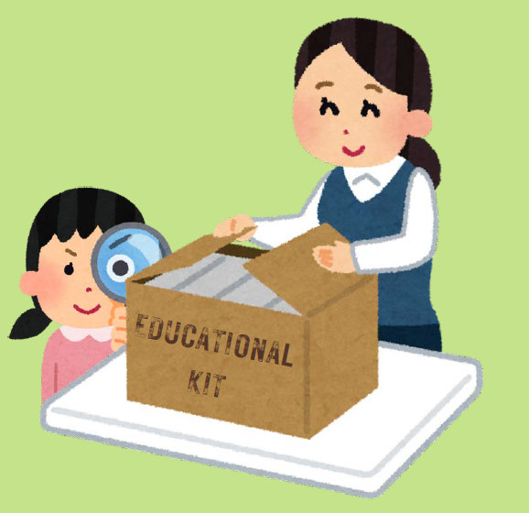

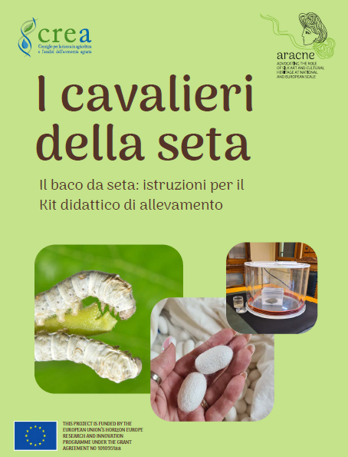
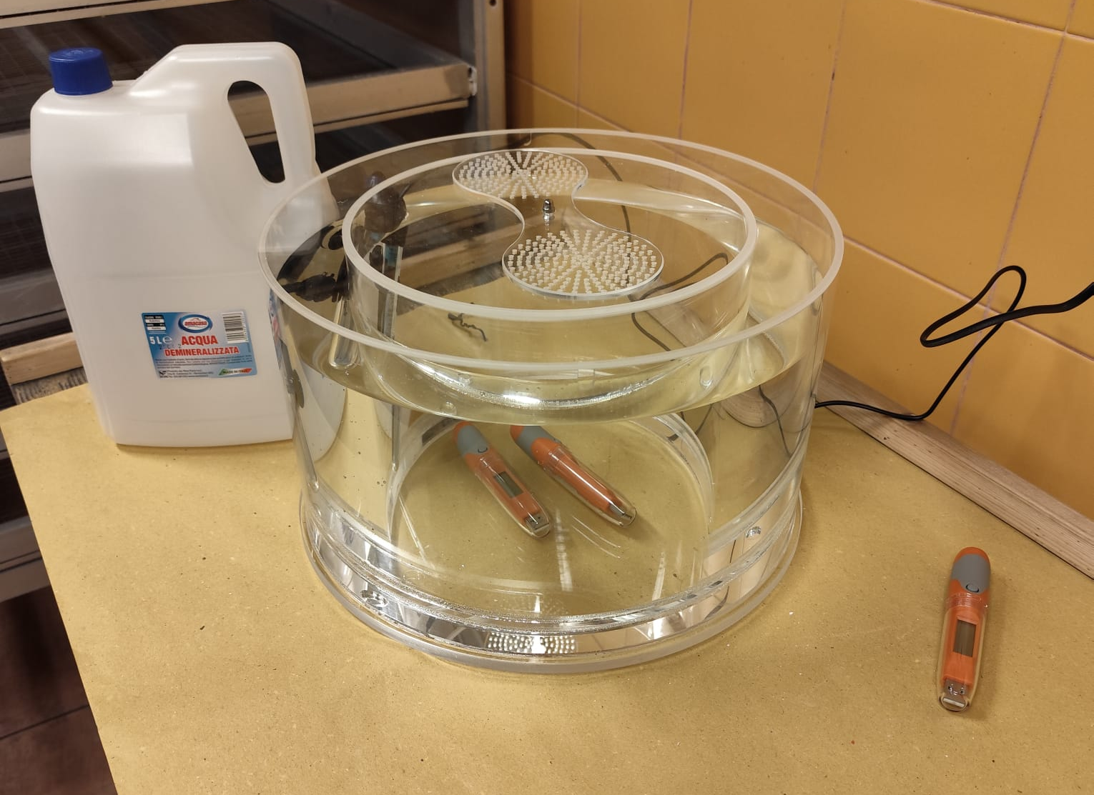
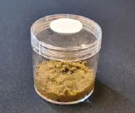
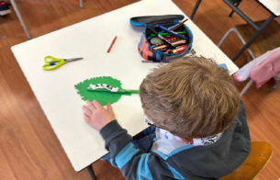
Cosa contiene il kit
Il cuore del kit: un’arena riscaldata dove poter allevare i bruchi
La dieta già porzionata in base allo stadio di sviluppo
Regole e strumenti per un allevamento di successo
Un manuale ricco di informazioni e spunti didattici

Slide 6
469 studenti
Questo il numero di studenti delle scuole primarie coinvolti nel corso del presente anno scolastico attraverso i laboratori didattici col supporto della legge regionale per la «Via della seta veneta»

